Slide 1
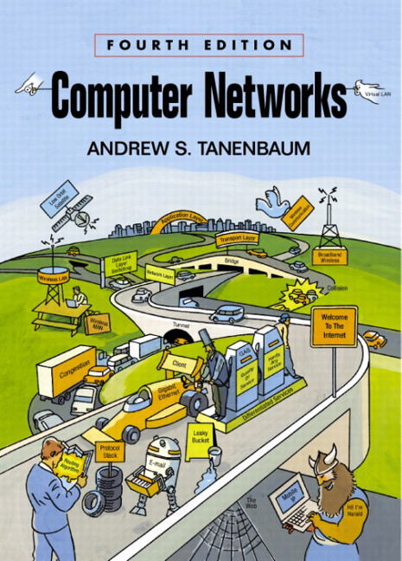
منابع:
1)Computer Networks, By A.Tanenbaum
2)Data and Computer Communications,
By W.stallings
3)Unix Networking By Kochan & Wood
4)MCSE Series, Essential Network
5)MCSE Series, TCP/IP

Slide 2
شبکه چیست؟
شبکه های کامپیوتری مجموعه ای از کامپیوترها ی مستقل و متصل به هم است که امکان تبادل اطلاعات
با یکدیگر را دارند.

Slide 3
مزایای شبکه
اشتراک منابع (تقسیم منابع)
قابلیت اطمینان بالا
توزیع پردازش ها (load sharing)
اقتصادی
ایجاد ارتباط بین افراد
کنفرانس ویدیویی (Video Conferencing)
تجارت الکترونیکی(E-Commerce)

Slide 4

انواع شبکه از نظر وسعت:
(Local Area Network(
شبکه های محلی LAN
Ethernet, FastEthernet, TokenRing, TokenBus
شبکه های شهری MAN (Metropolitan Area Network)
DQDB
شبکه های گسترده (Wide Area Network) WAN
Internet, X.25, ATM, FrameRelay

Slide 5
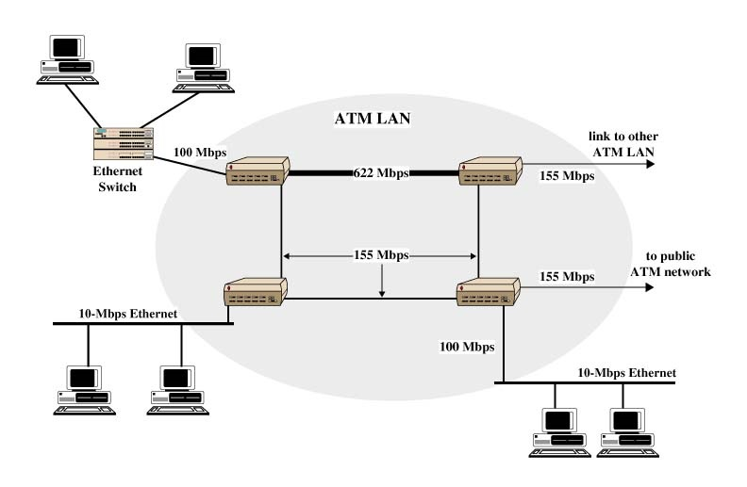

Slide 6
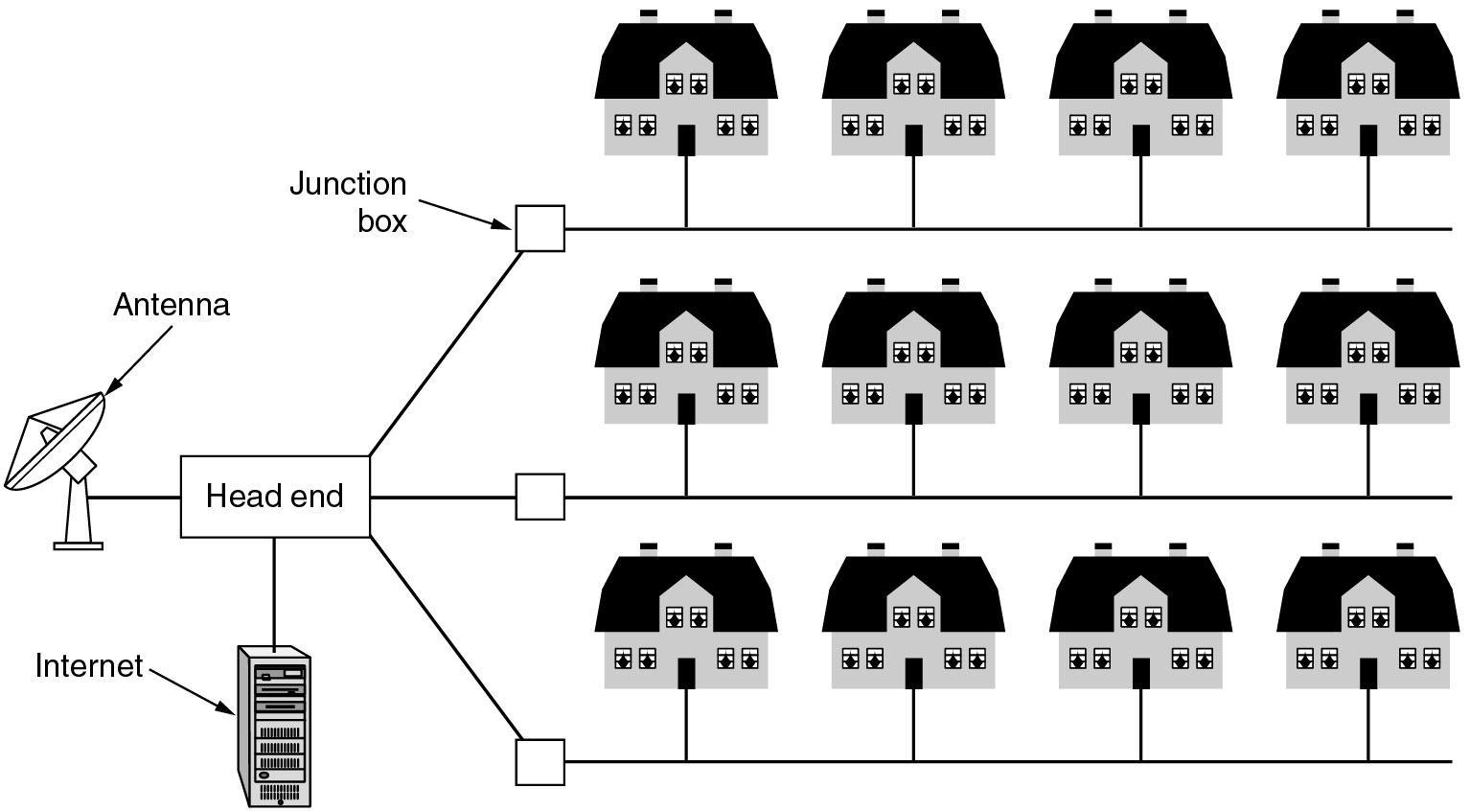
Metropolitan Area Networks

Slide 7
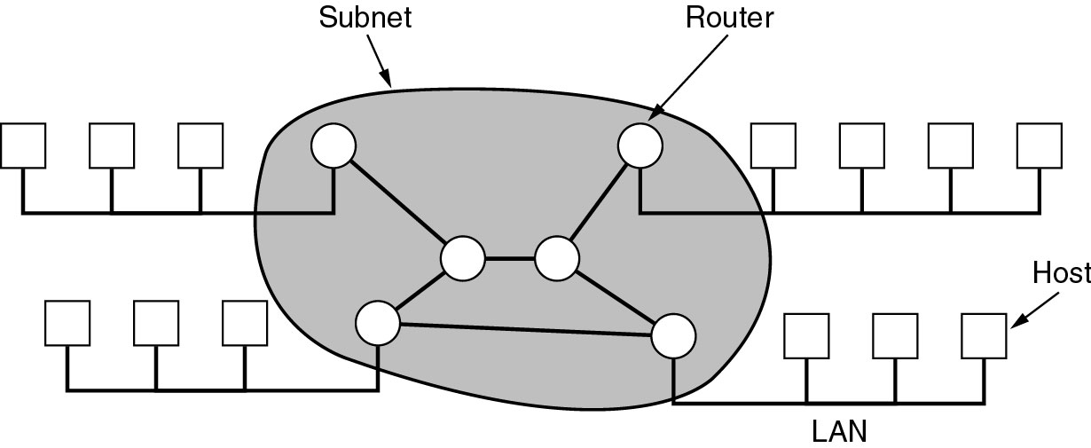

Wide Area Networks

Slide 8
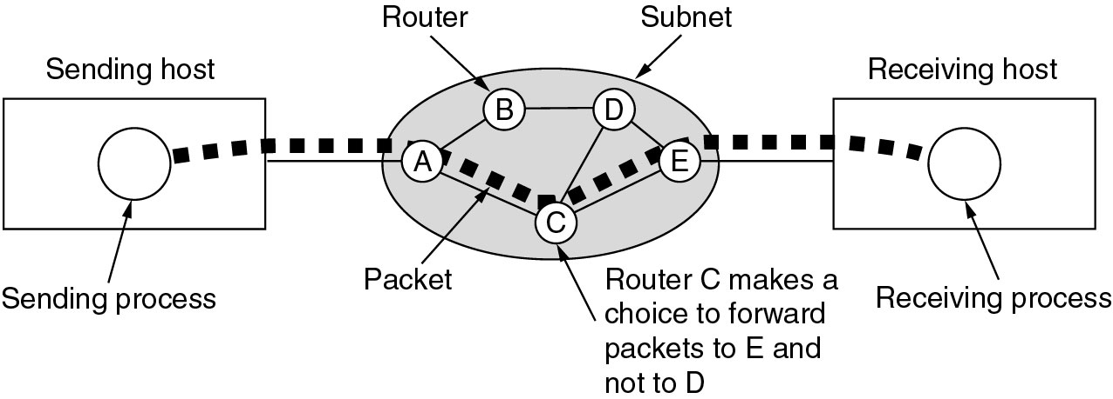
Wide Area Networks (2)
A stream of packets from sender to receiver.

Slide 9
مدل ارتباطی در شبکه
Client/Server
مدل ارتباطی کارگزار/ مشتری یا (سرویس دهنده/سرویس گیرنده)
Server: کامپیوتر ارایه دهنده خدمات
Client: کامپیوتر متقاضی و گیرنده خدمات

Slide 10
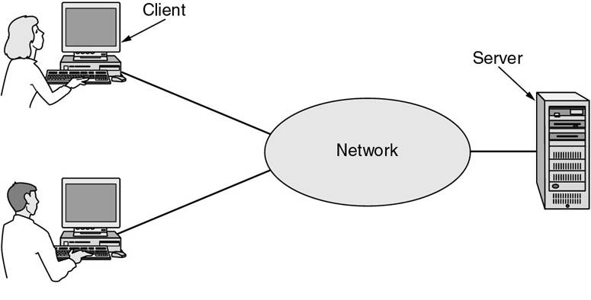
یک شبکه متشکل از یک کارگزار و دو مشتری

Slide 11
ساختار شبکه های کامپیوتری:
اجزاء شبکه های گسترده:
زیرشبکه(SubNet)
وظیفه: انتقال و هدایت پیام ها و اطلاعات کاریران از مبدا به مقصد
کامپیوترهای میزبان(Host)
وظیفه: نقاط دسترسی کاربران به شبکه

Slide 12
Host
SubNet
IMP
Host
IMP
IMP
IMP
مراکز سوئیچ
Host
خطوط انتقال
IMP: Interface Message Processor

Slide 13
انواع کانال های شبکه
1 ) کانال های نقطه به نقطه (Point to Point)
2 )کانال های انتشار همگانی (Broadcast)

Slide 14
Point to Point Channel

Slide 15
Broadcast Channel

Slide 16
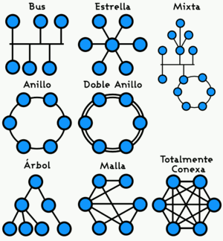
انواع توپولوژى شبكه

Slide 17
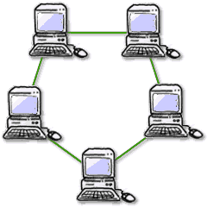
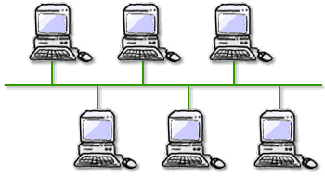
حلقوی(Ring).2
گذرگاه مشترك(bus).1
Notes:
انواع توپولوژى شبكه

Slide 18
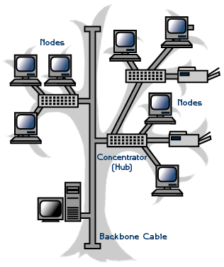
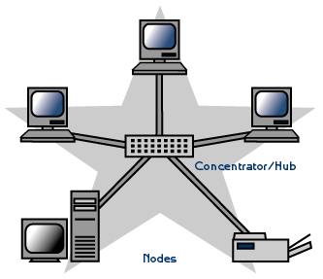
4) درختی یا سلسله مراتبی (Tree)
3) ستاره ای (Star)

Slide 19
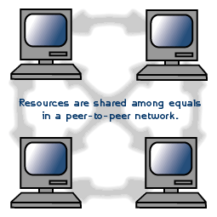
6) نامنظم (Irregular)
5) کامل (Complete)

Slide 20
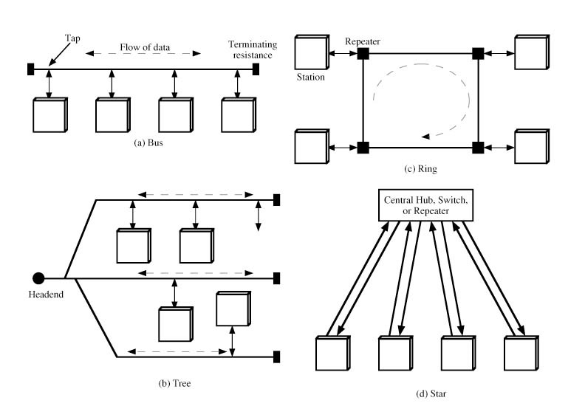

Slide 21
روشهای تخصیص کانال
1) ایستا (روش تقسیم زمانی - TDM)
2) پویا (مرکزی و غیرمرکزی)

Slide 22
پهنای باند
به تعداد بيت هايي که يک کانال يا خط ارتباطي مي تواند در واحد زمان بپذيرد و انتقال دهد پهناي باند آن کانال گوييم . bandwidth یا

Slide 23

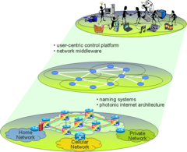
(Network Architecture)
معماری شبکه
جهت برقراري ارتباط و تبادل اطلاعات بين دو كامپيوتر در شبكه بايد يك سري عمليات در جهت كاهش پيچيدگی شبکه و افزايش انعطاف پذيري شبكه عملیات یک شبکه را به صورت لایه های مختلفی تقسیم بندی می کنند .
,
(قطعه قطعه شدن) Fragmentation
Assemble

Slide 24
رئيس اداره 2
رئيس اداره 1
منشي
منشي
دبير خانه
دبير خانه
نامه رسان

Slide 25

(قطعه قطعه شدن) Fragmentation
اطلاعات از يک سطح به سطح بعد در صورت بزرگتر بودن از سايز مجاز بايد به قطعات کوچکترتقسيم شوند تا بتوانند انتقال يابند، به اين عمل Fragmentation گوييم .

Slide 26
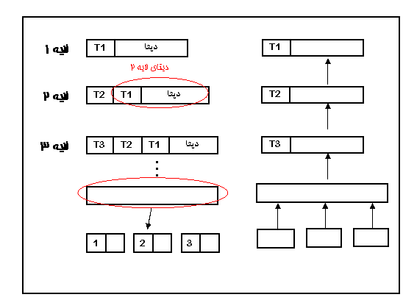

Slide 27
اطلاعات ايجاد شده در بالا ترين لايه شبكه براي ارسال به شبكه بايد از لايه هاي مختلف از بالا به پائين عبور كند تا به پائين ترين لايه برسد و از طريق آن وارد زير شبكه گردد هر لايه اطلا عات كنترلي خود را به پيغام اضافه مي كند.
به مجموع لايه ها و پروتكل هاي شبكه معماري شبكه گفته مي شود. با استفاده از مشخصات و اطلاعا ت از معماري شبكه مي توان نرم افزار ها و سخت افزارهاي هرلايه را طراحي و توليد کرد.

Slide 28
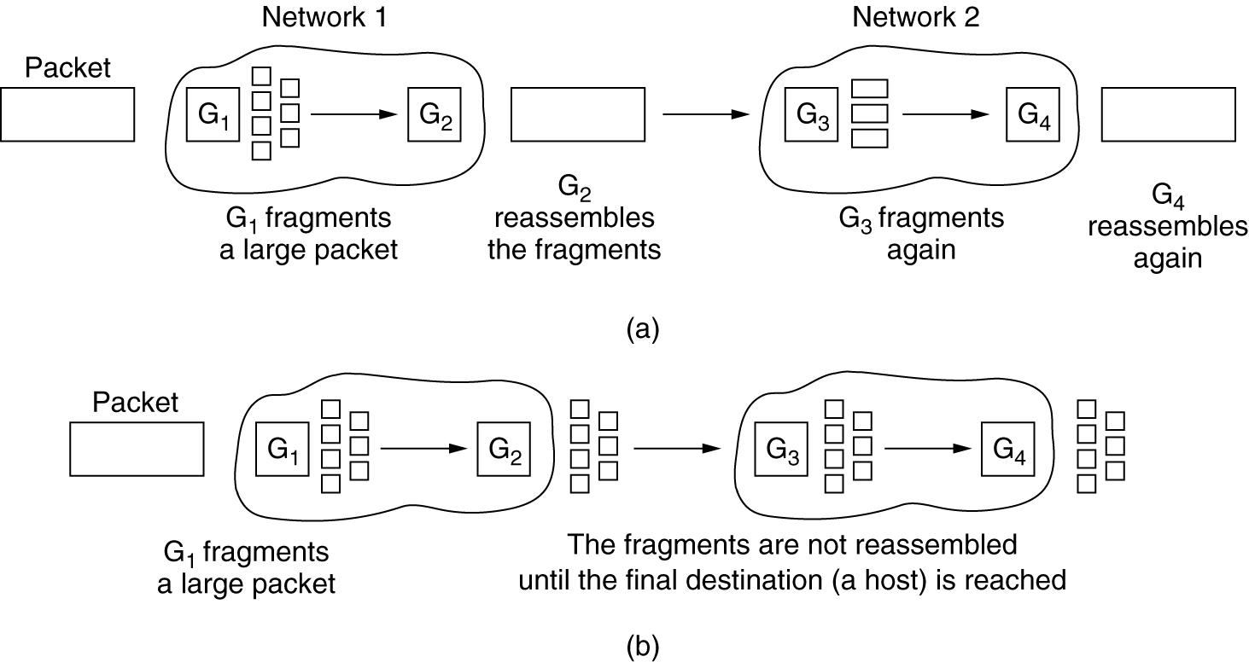
Fragmentation
(a) Transparent fragmentation. (b) Nontransparent fragmentation.
Transparent fragmentation.
(b) Nontransparent fragmentation.

Slide 29
اطلاعات به صورت مختلف مي توانند انتقال يابند که عبارتند از
Simplex Communication
1- انتقال یکطرفه
Half – Duplex
2- انتقال نیمه دوطرفه
Full – Duplex
3- انتقال کاملا دوطرفه

Slide 30

